Slide 1
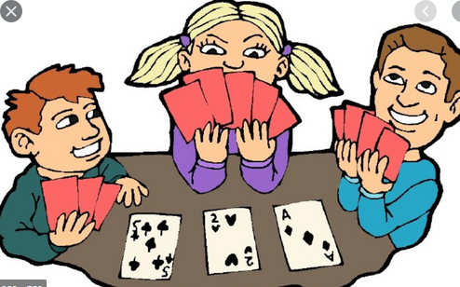
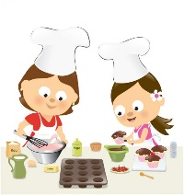
Spanish
Year 4 Unit 9
Viajar – to travel
A la derecha – on the right
A la izquierda – on the left
Delante – in front
Detrás – behind
Sobre, en – on
Debajo – under
¿Dónde vives? - Where do you live?
Vivo en Londres/Madrid - I live in London/Madrid
¿Dónde está Madrid? - Where is Madrid?
Madrid está en España - Madrid is in Spain
Me gusta - I like
leer el periódico - reading the newspaper
tomar té chino - having Chinese tea
jugar a las cartas - playing cards
jugar al ajedrez - playing chess
escribir y recibir cartas - writing and getting letters
hacer magdalenas - making cupcakes
escuchar la radio - listening to the radio
coleccionar objetos de diseño - collectling design objects
dormir con la luz encendida - sleeping with the light on
ver la tele - watching TV
beber cerveza - drinking beer
es interesante - it is interesting
es delicioso - it is delicious
es divertido - it is fun
es complejo - it is complicated
es entretenido - it is entertaining
son deliciosas - they are delicious

